Slide 1
Ασφάλεια & Ποιότητα Τροφίμων
Διάλεξη 13^{η}
Παλαιογεώργου Αναστασία-Μαρίνα
Βιοτεχνολόγος MSc, PhD
Πανεπιστημιακή Υπότροφος

Slide 2
12. Διαχείρηση αποβλήτων Βιομηχανίας Τροφίμων

Slide 3
Σύμφωνα με την Ευρωπαϊκή νομοθεσία, «απόβλητα είναι υλικά που δεν είναι κύρια προϊόντα (π.χ. προϊόντα που προορίζονται για τις αγορές), τα οποία ο δημιουργός δεν μπορεί να τα χρησιμοποιήσει περεταίρω για σκοπούς παραγωγής, τροποποίησης και κατανάλωσης και τα οποία απορρίπτονται ή προορίζονται για απόρριψη ή πρέπει ν’απορριφθούν».
Απόβλητα μπορούν να δημιουργηθούν κατά τη διάρκεια εκχύλισης πρώτων υλών, κατά τη διάρκεια επεξεργασίας πρώτων υλών σε ενδιάμεσα ή τελικά προϊόντα, κατά την κατανάλωση τελικών προϊόντων και κατά τη διάρκεια οποιασδήποτε άλλης ανθρώπινης δραστηριότητας.

Slide 4
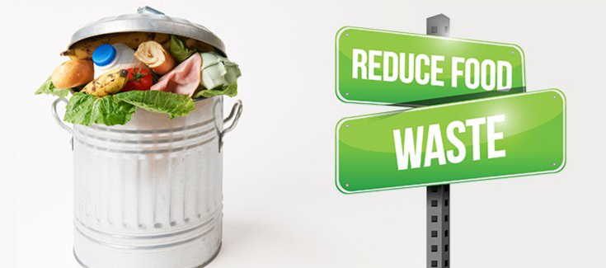
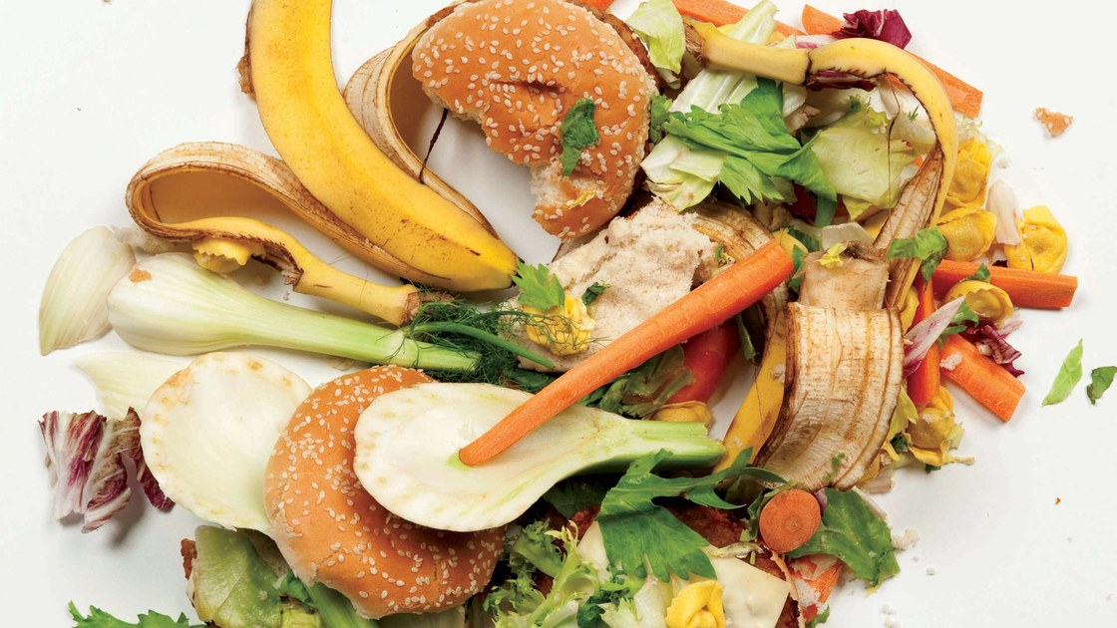
Η νομοθεσία της Ε.Ε. έχει καταρτίσει λίστες με απόβλητα και όταν ένα υλικό χαρακτηριστεί ως «απόβλητο» υπόκειται σ’ ένα εύρος οδηγιών και ρυθμίσεων, που αφορούν στον χειρισμό και την επεξεργασία του. Επομένως, η κατάταξη παραπροϊόντων και υποπροϊόντων που απορρίπτονται ως «απόβλητα» είναι σημαντική, εάν πρόκειται να χρησιμοποιηθούν εναλλακτικές μορφές χρήσης και αξιοποίησης.

Slide 5
Τα απόβλητα από τις βιομηχανίες τροφίμων αποτελούν πρόβλημα εξαιτίας της απώλειας πόρων, του κόστους και την περιβαλλοντικής επιβάρυνσης.
Η επεξεργασία των τροφίμων δημιουργεί απόβλητα/υποπροϊόντα και έχει υπολογιστεί ότι στην Ευρωπαϊκή Ένωση οι βιομηχανίες τροφίμων παράγουν ετησίως 222 εκατ. τόνους αποβλήτων / υποπροϊόντων.
Ένα σημαντικό ποσοστό αυτών των αποβλήτων αξιοποιείται εν μέρει, π.χ. ως ζωοτροφή. Το μεγαλύτερο μέρος όμως απορρίπτεται σε χωματερές ή και σε άλλες, περιβαλλοντικά ευαίσθητες περιοχές.

Slide 6
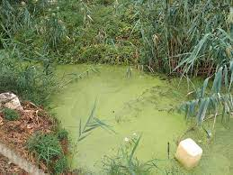
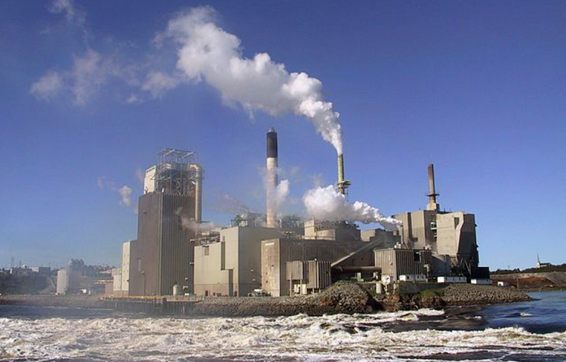
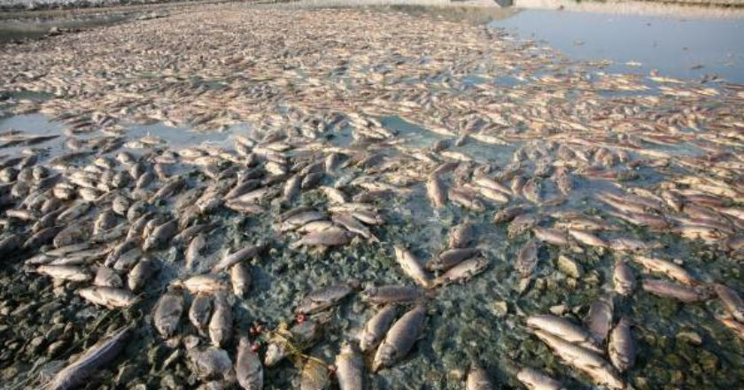
Το πρόβλημα βασίζεται στο γεγονός ότι τα απόβλητα:
Έχουν υψηλό BOD (biological oxygen demand) και COD (chemical oxygen demand)
Είναι πλούσια σε βιοαποικοδομήσιμες ουσίες και θρεπτικά συστατικά όπως πρωτεΐνες, υδατάνθρακες, λιπίδια
Είναι πλούσια σε ιχνοστοιχεία και άλλες χημικές ενώσεις όπως βιταμίνες, φαινόλες κλπ.

Slide 7
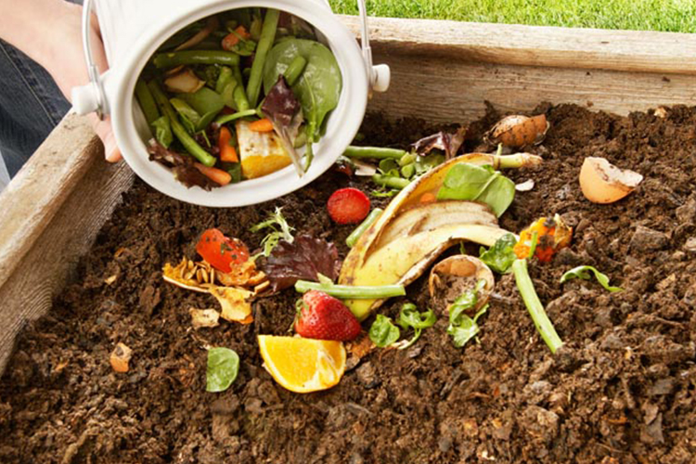
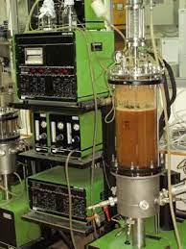
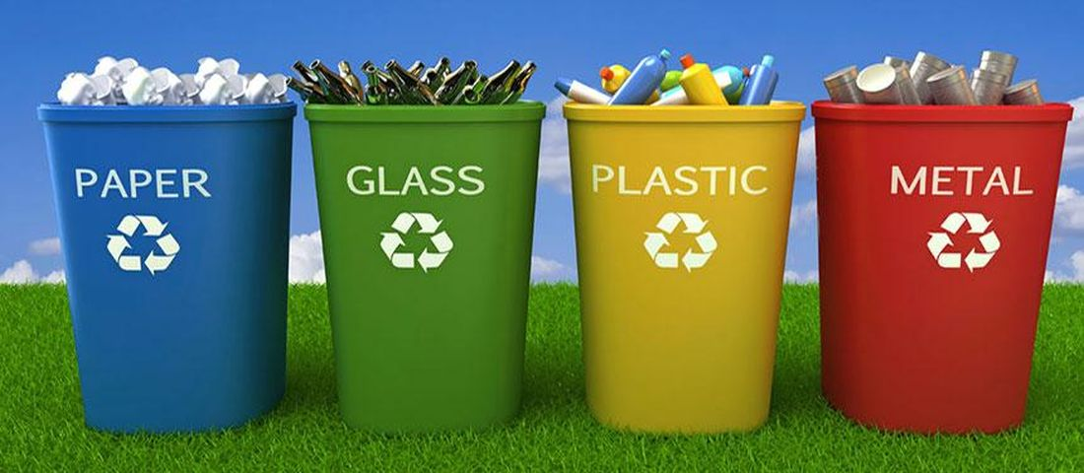
Οι επιλογές που έχει μία Βιομηχανία...
Κομποστοποίηση
Ανακύκλωση
Θερμική Επεξεργασία
Παραγωγή προϊόντων προστιθέμενης αξίας

Slide 8
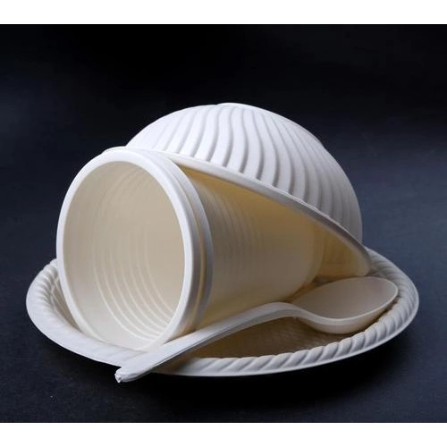
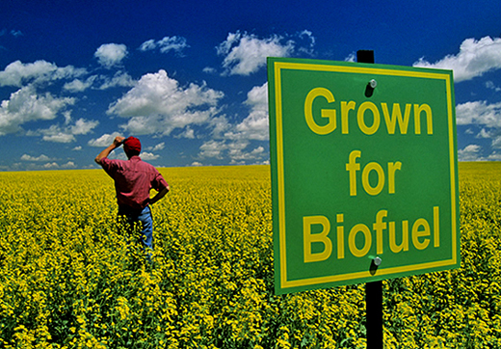
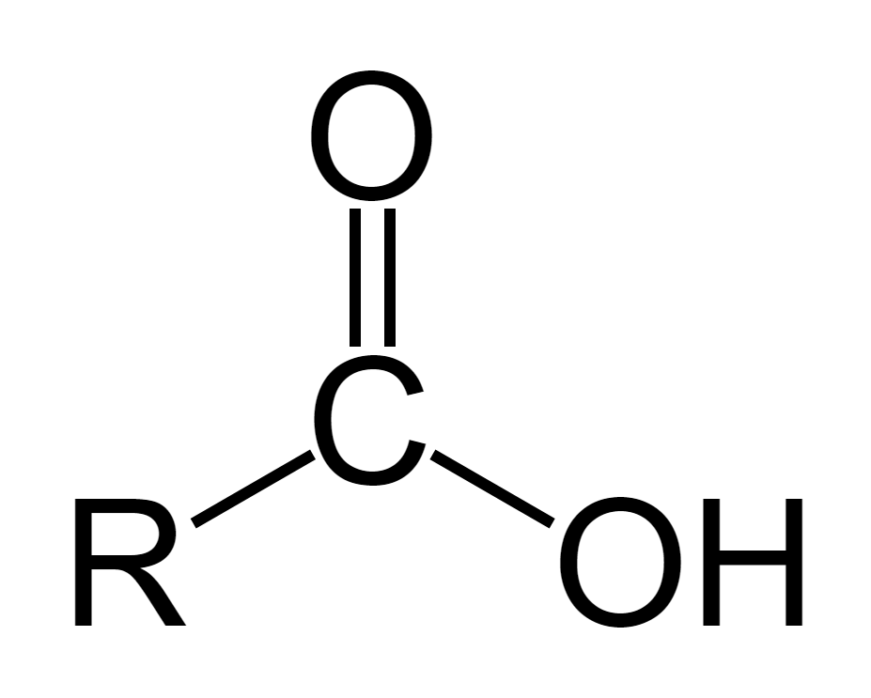
Δυνατότητες μετατροπής αποβλήτων της βιομηχανίας τροφίμων σε προϊόντα προστιθέμενης αξίας:
Βιοντίζελ και άλλα βιοκαύσιμα
Βιομηχανικά ένζυμα
Βιοαποικοδομήσιμα πλαστικά
Αλκοόλες
Ενδοκυτταρικό λίπος
Οργανικά οξέα

Slide 9
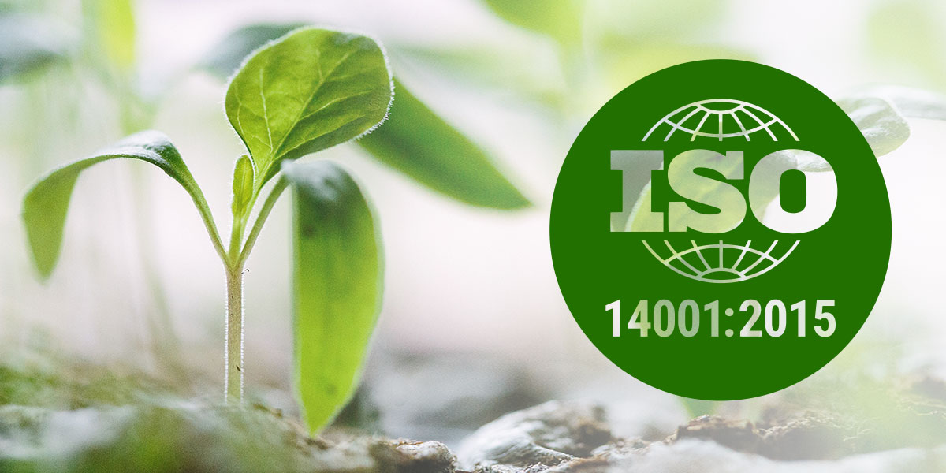
Συστήματα Περιβαλλοντικής Διαχείρισης
Το ISO 14001:2015 είναι ένα διεθνές πρότυπο το οποίο καθορίζει τις απαιτήσεις ενός συστήματος περιβαλλοντικής διαχείρισης.

Slide 10
Τα οφέλη ενός πιστοποιημένου συστήματος περιβαλλοντικής διαχείρισης περιλαμβάνουν:
Μείωση του κόστους διαχείρισης των αποβλήτων
Εξοικονόμηση στην κατανάλωση ενέργειας
Εξοικονόμηση στην κατανάλωση των πρώτων υλών και άλλων πόρων
Συνεχή βελτίωση των περιβαλλοντικών επιδόσεων
Αύξηση της ανταγωνιστικότητας
Μείωση του κινδύνου περιβαλλοντικής ζημίας
Συμμόρφωση με την περιβαλλοντική νομοθεσία και κανονισμούς (σε εθνικό και Ευρωπαϊκό επίπεδο)

Slide 11
Οι κύριες απαιτήσεις του ISO 14001:2015 περιλαμβάνουν τα ακόλουθα:
Δημιουργία περιβαλλοντικής πολιτικής η οποία δεσμεύει την εταιρεία: στην πρόληψη της ρύπανσης, στη συμμόρφωση με όλους τους περιβαλλοντικούς νόμους και κανονισμούς και στη συνεχή βελτίωση της περιβαλλοντικής απόδοσής της,
Εντοπισμός όλων των περιβαλλοντικών πλευρών που προκύπτουν από τις δραστηριότητες της εταιρείας,
Καθορισμός περιβαλλοντικών στόχων που συνδέονται με την περιβαλλοντική πολιτική και τις εντοπισθέντες περιβαλλοντικές πλευρές.

Slide 12
Ευχαριστώ πολύ!!!

